Slide 1
TRABAJO FIN DE GRADO: Implementación del método de diferencias finitas en el dominio del tiempo en GPU
Presentado por:
Juan José Salazar López

Slide 2
ÍNDICE
-INTRODUCCIÓN
-MÉTODO DE LAS DIFERENCIAS FINITAS EN DOMINIO DEL TIEMPO
-GPU
-RESULTADOS
-CONCLUSIONES

Slide 3
INTRODUCCIÓN
-¿Cuál es le método de las diferencias finitas en el dominio del tiempo?

Slide 4
INTRODUCCIÓN
-¿Cuál es le método de las diferencias finitas en el dominio del tiempo?
-Aplicaciones del método de diferencias finitas en el dominio del tiempo

Slide 5
INTRODUCCIÓN
-¿Qué es el método de las diferencias finitas en el dominio del tiempo?
-Aplicaciones del método.
-¿Por qué implementarlo en GPU?

Slide 6
INTRODUCCIÓN
OBJETIVOS:
-Generar dos algoritmos, uno en CPU y otro en GPU, donde se obtengan los mismos resultados.
-Comparar con ellos el tiempo de cálculo al utilizar cada componente.

Slide 7
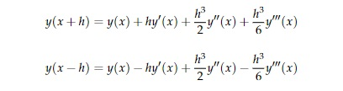
MÉTODO DE LAS DIFERENCIAS FINITAS EN EL DOMINIO DEL TIEMPO
Método de la diferencia central finita:
Desarrollo en serie de Taylor de una función y(x) en los puntos (x+h), (x-h)

Slide 8

MÉTODO DE LAS DIFERENCIAS FINITAS EN EL DOMINIO DEL TIEMPO
Método de la diferencia central finita:
Desarrollo en serie de Taylor de una función y(x) en los puntos (x+h), (x-h)

Slide 9
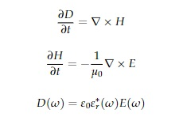
MÉTODO DE LAS DIFERENCIAS FINITAS EN EL DOMINIO DEL TIEMPO
Ecuaciones rotacionales de Maxwell para el campo electromagnético:

Slide 10
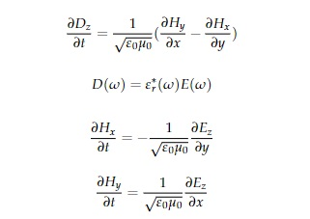
MÉTODO DE LAS DIFERENCIAS FINITAS EN EL DOMINIO DEL TIEMPO
Ecuaciones rotacionales de Maxwell para el campo electromagnético:
Modo transversal magnético

Slide 11
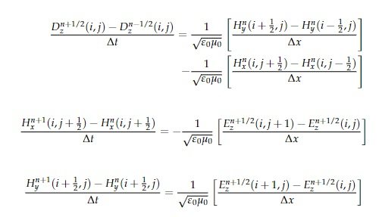
MÉTODO DE LAS DIFERENCIAS FINITAS EN EL DOMINIO DEL TIEMPO
Modo transversal magnético
Modo transversal magnético al aplicar el método
de la diferencia central finita

Slide 12
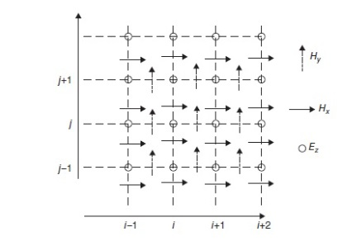
MÉTODO DE LAS DIFERENCIAS FINITAS EN EL DOMINIO DEL TIEMPO
Modo transversal magnético
Campos intercalados en el espacio

Slide 13
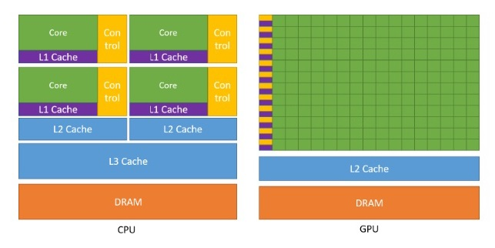
GPU
Diferencias GPU-CPU

Slide 14
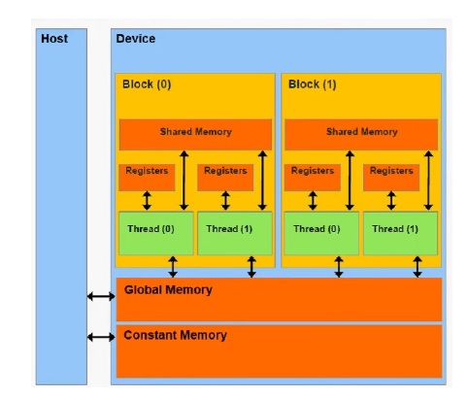
GPU
Estructura GPU

Slide 15
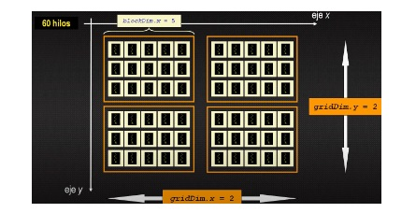
GPU
Estructura GPU
Estructura conceptual

Slide 16
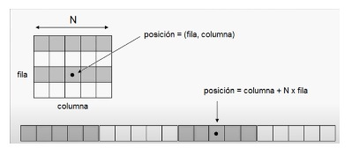
GPU
Estructura conceptual
¿Cómo localizar un hilo?

Slide 17

GPU
¿Cómo determinar la fila y la columna
de un hilo?

Slide 18
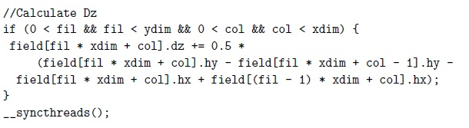
GPU
¿Cómo determinar la fila y la columna
de un hilo?
¿Cómo utilizar los hilos?

Slide 19



Algoritmo
Tecnología utilizada:

Slide 20
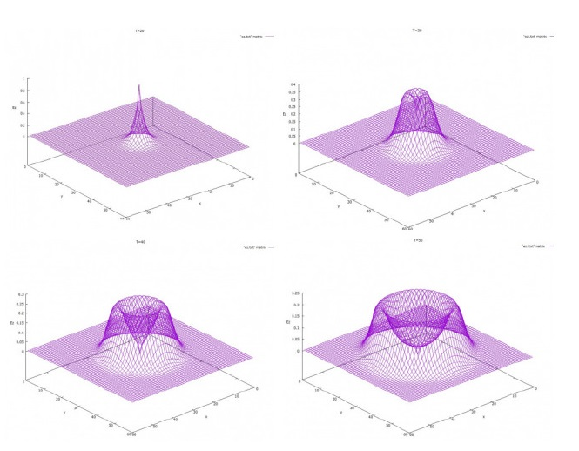
RESULTADOS

Slide 21
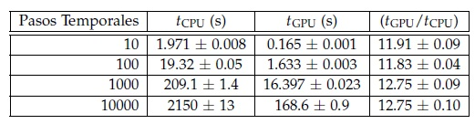
RESULTADOS
Relación pasos temporales y velocidad de cómputo

Slide 22
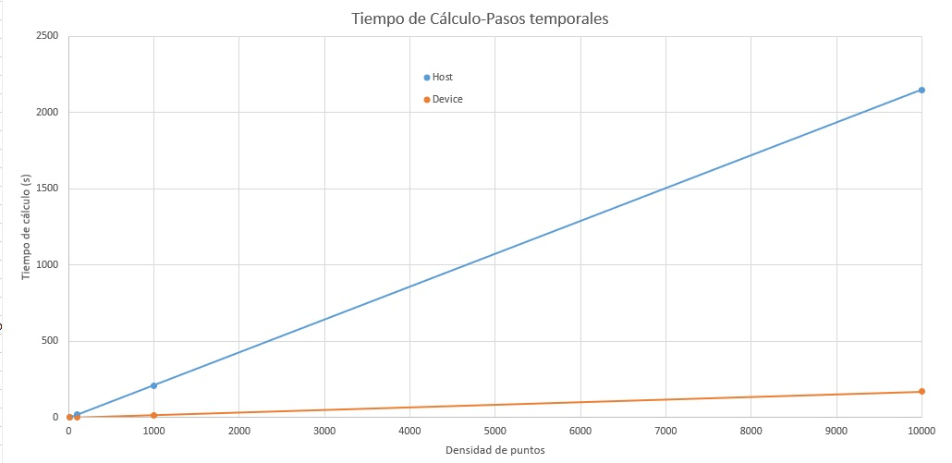
RESULTADOS

Slide 23
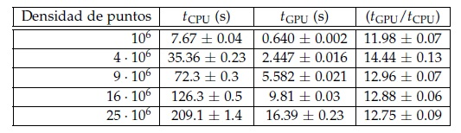
RESULTADOS
Relación densidad de puntos y velocidad de cómputo

Slide 24
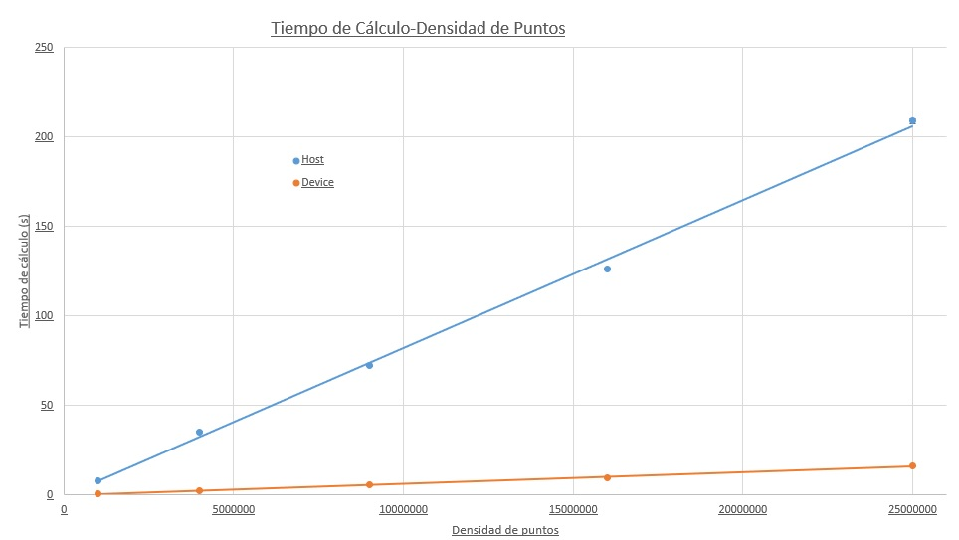
RESULTADOS

Slide 25
CONCLUSIONES
-Implementación de un algoritmo generado para CPU en GPU, obteniendo los mismos resultados.
-Mejora en la velocidad de cálculo de 12,6. Lo que se ejecuta en 600 s (10 horas) en CPU, en GPU se calcula en 48 minutos.

Slide 26
FIN
MUCHAS GRACIAS

